Slide 1








UBND QUẬN LONG BIÊN
TRƯỜNG MẦM NON ÁNH SAO
LĨNH VỰC PHÁT TRIỂN NHẬN THỨC
Đề tài: Tìm hiểu tàu thủy- thuyền buồm.
Lứa tuổi: Mẫu giáo nhỡ
Giáo viên: Nguyễn Thị Ngọc Lan
Năm học: 2022 -2023

Slide 2
I/MỤC ĐÍCH YÊU CẦU:
+ Kiến thức: - Giúp trẻ nhận ra một số bộ phận chính. Chức năng của tàu thuỷ, thuyền buồm như : Tàu thuỷ, thuyền buồm chạy dưới nước, chở người và hàng hóa. Biết tàu thủy chạy nhờ đổng cơ. Còn thuyền buồm chạy được nhờ sức gió.
+ Kỹ năng: - Trẻ chỉ và gọi đúng tên tàu thủy – thuyền buồm. Biết tàu thuỷ, thuyền buồm là PTGT đường thuỷ . Trẻ chơi được trò chơi.
+ Giáo dục: Giáo dục trẻ khi đi tàu, thuyền ngồi ngay ngắn, không đưa đầu ,đưa tay ra ngoài.
II/ CHUẨN BỊ:
1. Môi trường hoạt động:
* Đồ dùng, Phương tiện
- Nhạc. Máy tính.
- Mô hình PTGT: tàu thủy – thuyền buồm
- Tranh tàu thủy – thuyền buồm ( máy vi tính) - Thẻ lô tô.
- Các slide giáo án điện tử
2. Phương pháp
- Quan sát, đàm thoại, trò chơi, thực hành.

Slide 3

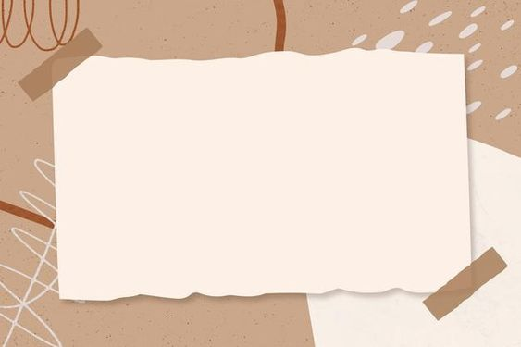
Cô và các con cùng hát bài hát: Em đi chơi thuyền.

Slide 4

Các con vừa hát bài hát gì?
Trong bài hát có những PTGT nào ?
Bài hát: Em đi chơi thuyền
Trong bài hát nhắc đến các loại thuyền.

Slide 5

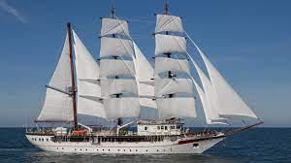
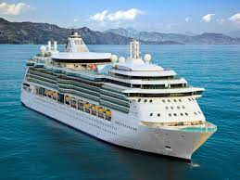
Cùng tìm hiểu về
Thuyền buồm
Tàu thủy

Slide 6

Tìm hiểu thuyền buồm

Slide 7

Đâu là bộ phận của thuyền buồm ?
1. Cánh buồm
2. Cột buồm
3. Thân thuyền
4. Mái chèo

Slide 8
Thuyền buồm di chuyển bằng gì?
1. Cánh buồm
2. Động cơ
3. Mái chèo

Slide 9




Đố vui ?
Con gì vượt sóng ra khơi
Năm châu bốn bể đi chơi khắp vùng.
1.Tàu thủy
2.Thuyền thúng
3. Ô tô

Slide 10
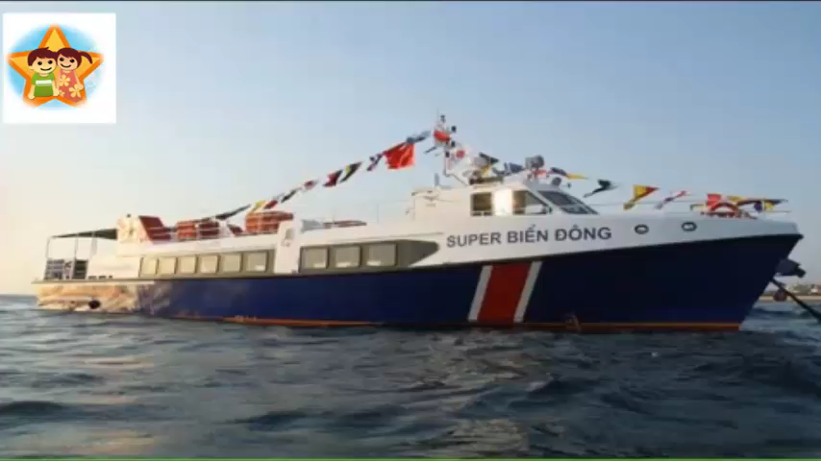
Tìm hiểu tàu thủy

Slide 11
Đâu là bộ phận của tàu thủy?
1. Đầu tàu
2. Cột buồm
3. Thân tàu
4. Đuôi tàu

Slide 12
Tàu thủy di chuyển bằng gì?
1. Cánh buồm
2. Động cơ
3. Mái chèo

Slide 13
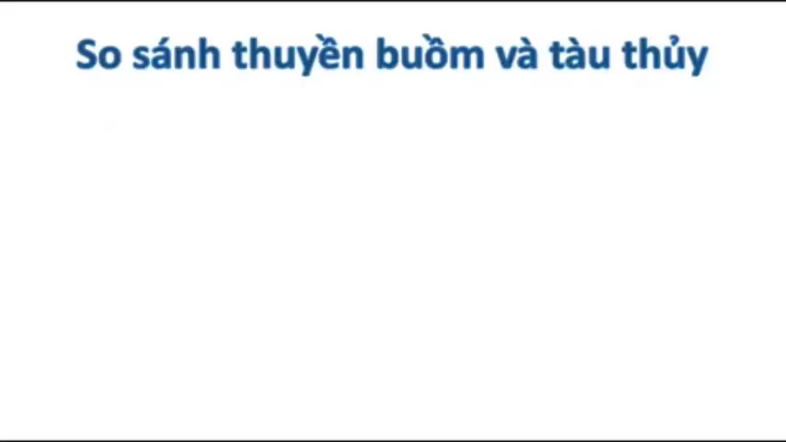
So sánh
Thuyền buồm
Tàu thủy

Slide 14

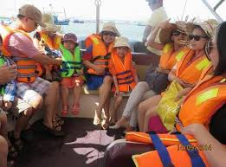
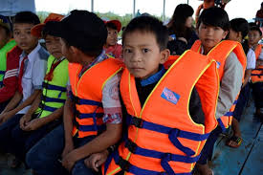
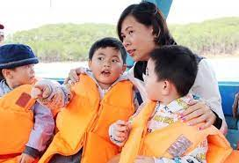
Đảm bảo an toàn khi đi tàu, thuyền
Mặc áo phao
Ngồi ngay ngắn
Nghe theo hướng dẫn của
người lớn

Slide 15

Xin chào và hẹn gặp lại!

